Slide 1
深入Java虚拟机
方法调用是如何导致线程栈内存溢出的？
讲师：徐无忌

Slide 2
总览
java.lang.StackOverflowError栈内存溢出是进行复杂运算时非常容易出现的错误
edu.csdn.net

Slide 3
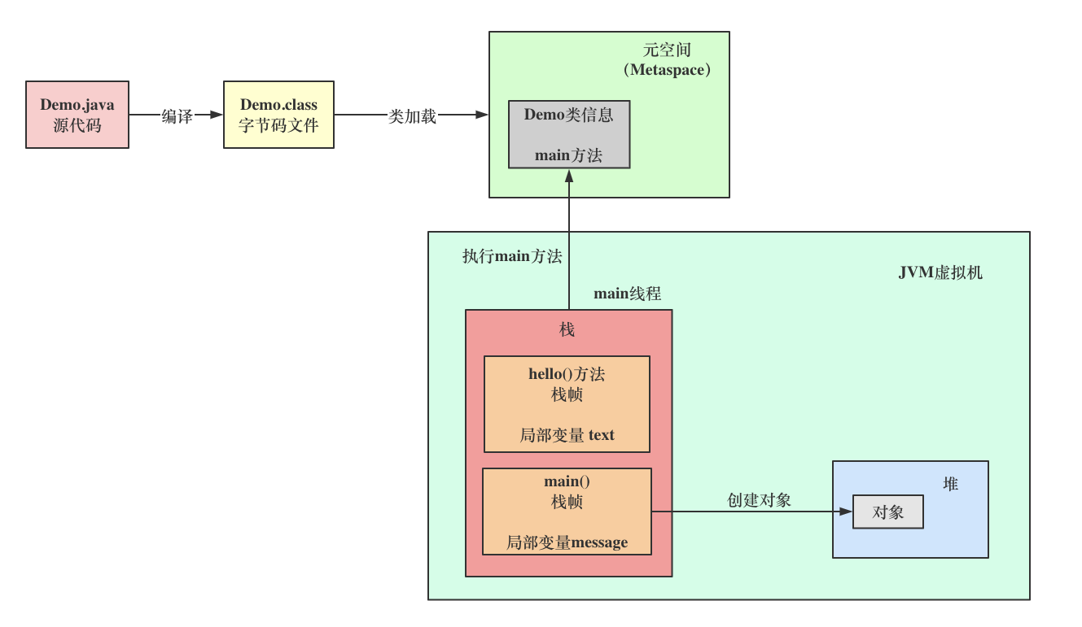
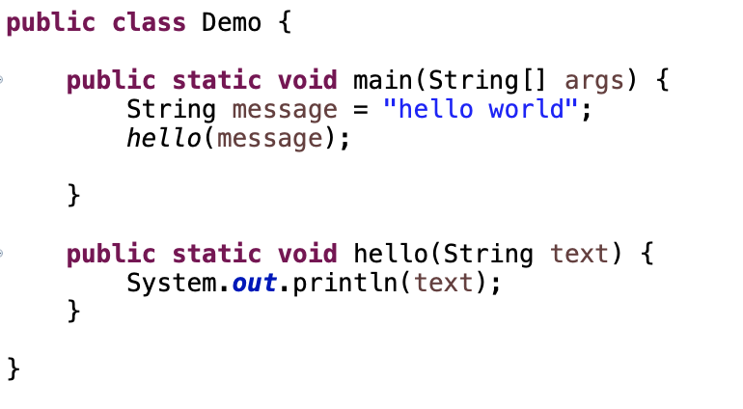
JVM运行原理
edu.csdn.net

Slide 4
栈
每个线程的虚拟机栈的大小是固定的，默认为1MB
每次线程调用一个方法，都会将本次方法调用的栈桢压入虚拟机栈里，这个栈桢里保存着方法内部的局部变量和其他信息
edu.csdn.net

Slide 5
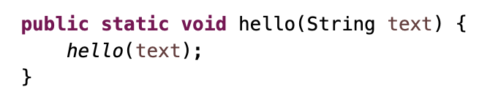
栈内存溢出
既然一个线程的虚拟机栈内存大小是有限的，那么假设不停去调用各种方法，对应的栈桢不停进压入栈中
大置的栈桢会消耗完毕这个1MB的线程栈内存，最终就会导致出现栈内存溢出的情况
尤其是递归的程序
edu.csdn.net

